Slide 1
VYUŽITÍ PŘÍRODNÍCH MODELŮ SUKCESE A VERTIKÁLNÍHO PROSTORU, AGROLESNICTVÍ, TRVALE UDRŽITELNÉ ZEMĚDĚLSTVÍ
TEREZA KŘIVÁNKOVÁ

Slide 2
Osnova prezentace
Vymezení pojmů SUKCESE, PRIMÁRNÍ A SEKUNDÁRNÍ SUKCESE, KLIMAX
Využití sukcese a VERTIKÁLNÍHO PROSTORU v permakulturním designu
AGROLESNICTVÍ co to je, příklady využití v praxi
Porovnání KONVENČNÍHO, INTEGROVANÉHO A EKOLOGICKÉHO ZEMĚDĚLSTVÍ

Slide 3
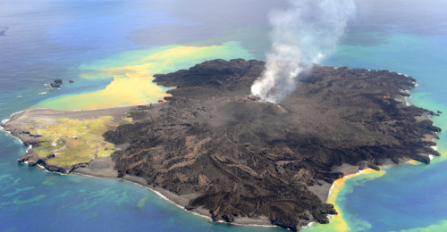
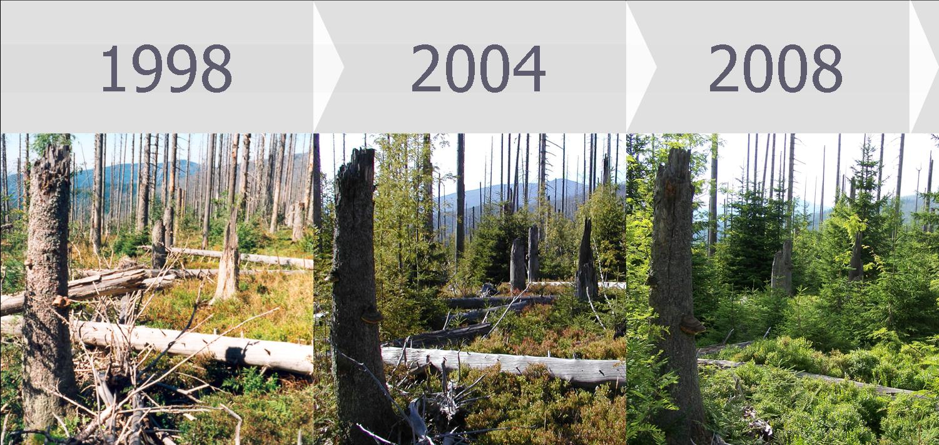
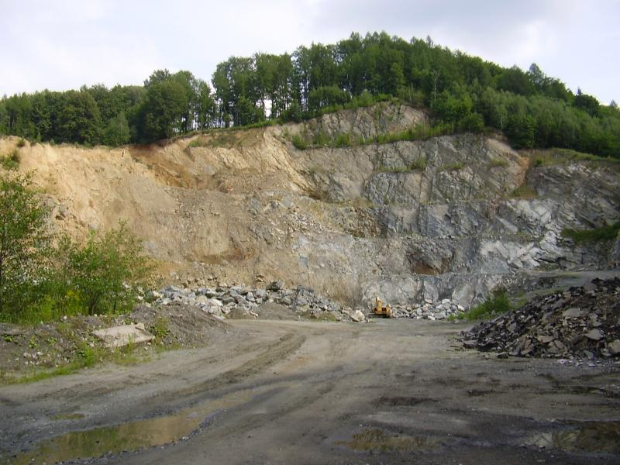
SUKCESE
Sukcese je ekologický termín označující vývoj a změny společenstva v čase
Primární sukcese x Sekundární sukcese - odehrává se de novo na novém území - vývoj v již existujících společenstvech - nově vzniklé vulkanické ostrovy, po ledovcích - vypálený les, zorané pole, obnova míst zasažených povodní, lávou, těžbou

Slide 4
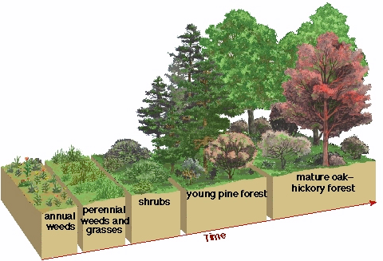
PRŮBĚH SUKCESE
Společenstvo prochází postupným vývojem od tzv. pionýrských společenstev až do závěrečného vývojového stupně, kterým je klimax – nejstabilnější společenstvo. To se vyznačuje velkou druhovou pestrostí, složitými potravními řetězci a velkou odolností vůči rušivým vlivům.
jednoleté byliny – vytrvalé byliny – keře – mladý les – vyspělý les

Slide 5
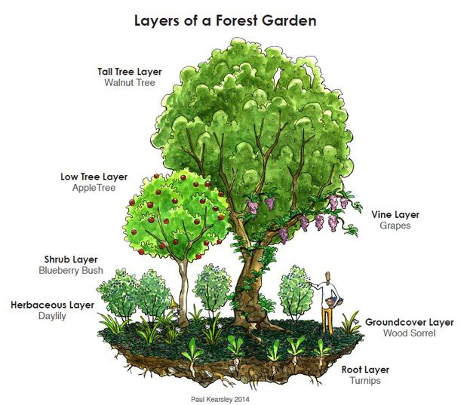
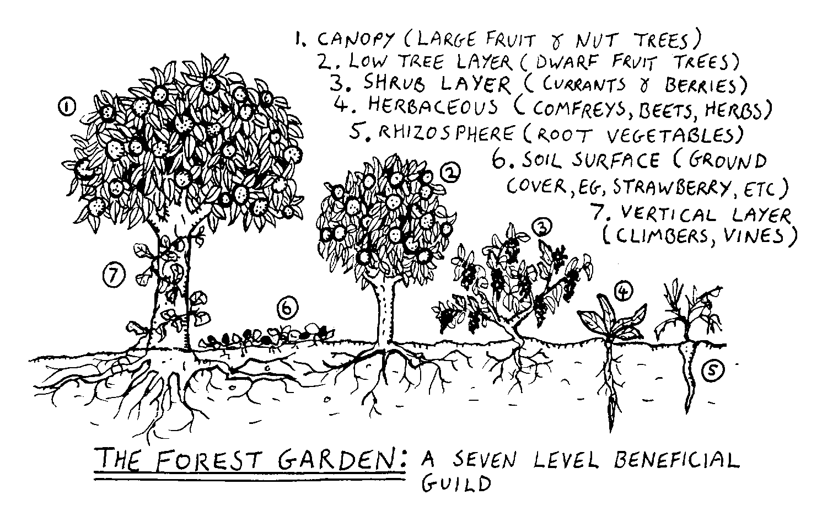
VERTIKÁLNÍ PROSTOR

Slide 6
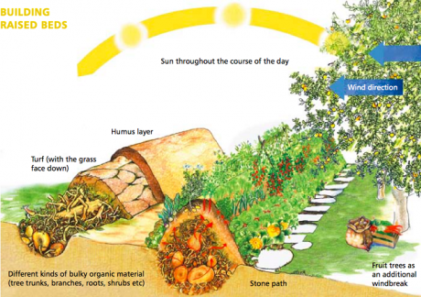
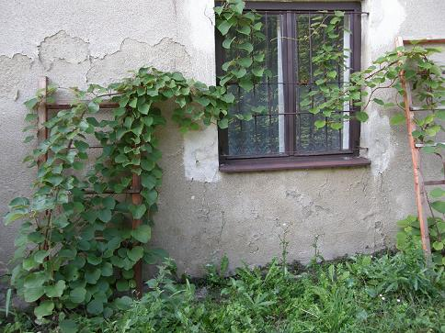
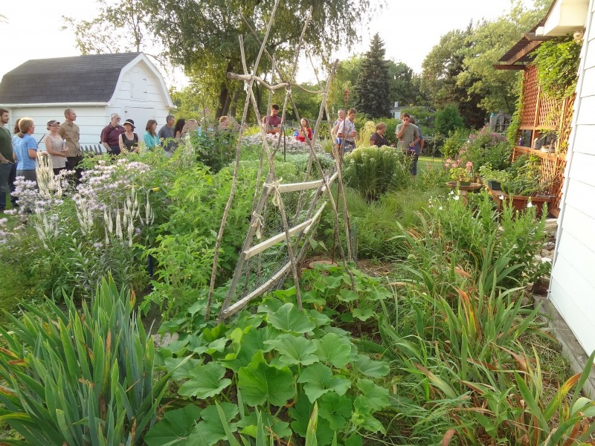
VYUŽITÍ VERTIKÁLNÍHO PROSTORU

Slide 7
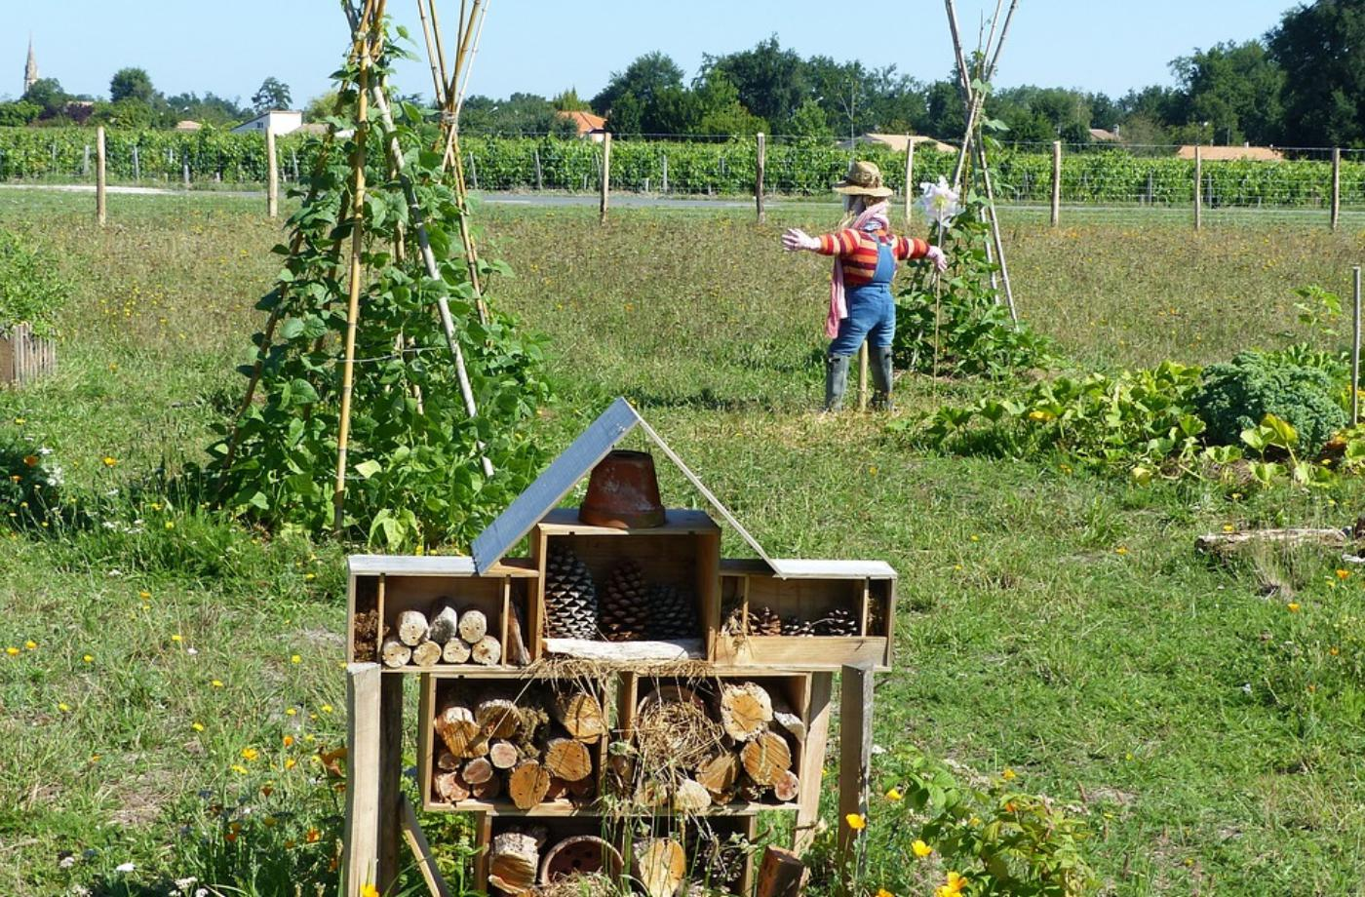
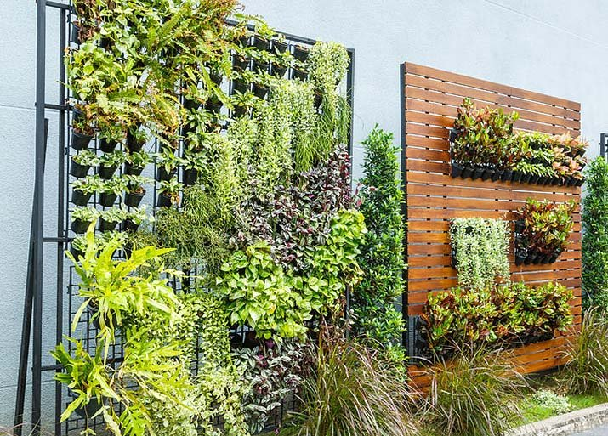
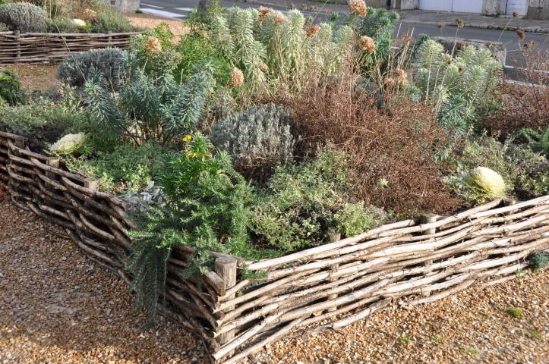
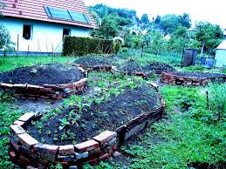

Slide 8
AGROLESNICTVÍ
Agrolesnictví je způsob hospodaření na zemědělské nebo lesní půdě, který kombinuje pěstování dřevin s některou formou zemědělské produkce na jednom pozemku, a to buď prostorově, nebo časově.
Cílem je kombinace produkce obou odvětví - lze dosáhnout vyššího zisku a to i s ohledem na zvyšování biodiverzity a mimoprodukčních funkcí.
V současnosti nejvíce rozšířeno v tropických a subtropických oblastech, v Evropě také ale v menším měřítku
Principy shodné s permakulturou: - snaha využívat přírodní principy, nejít do boje s přírodou a přesto vydělat

Slide 9
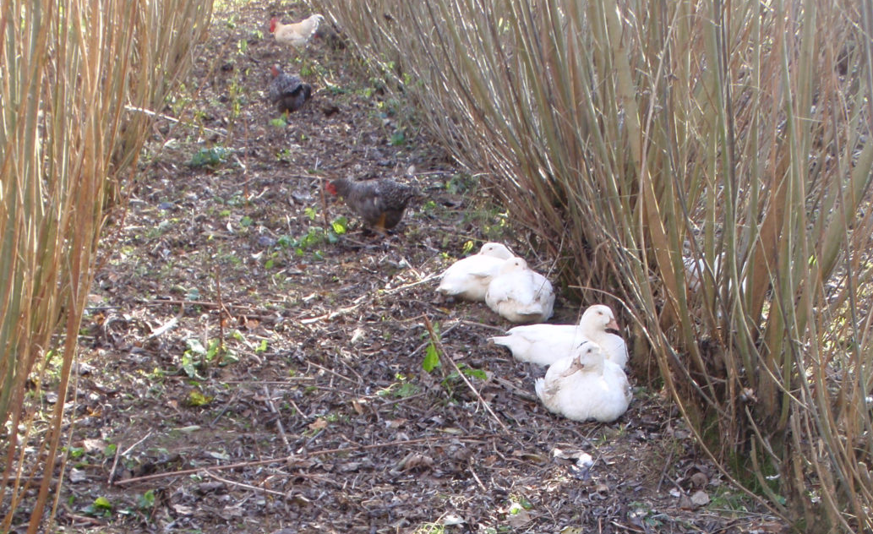
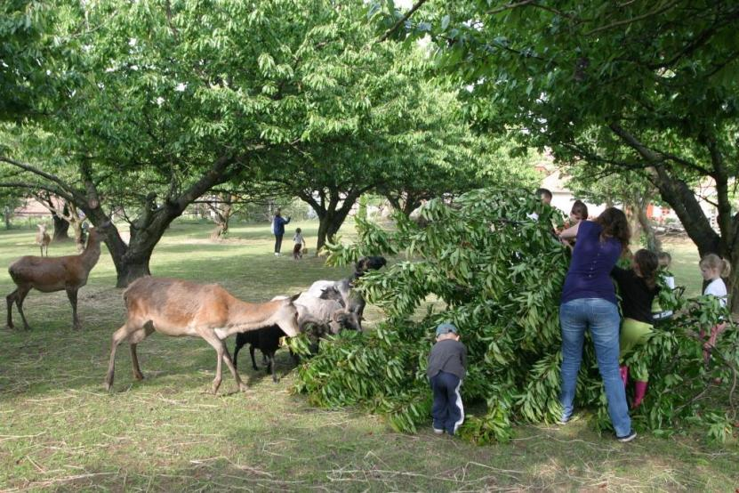
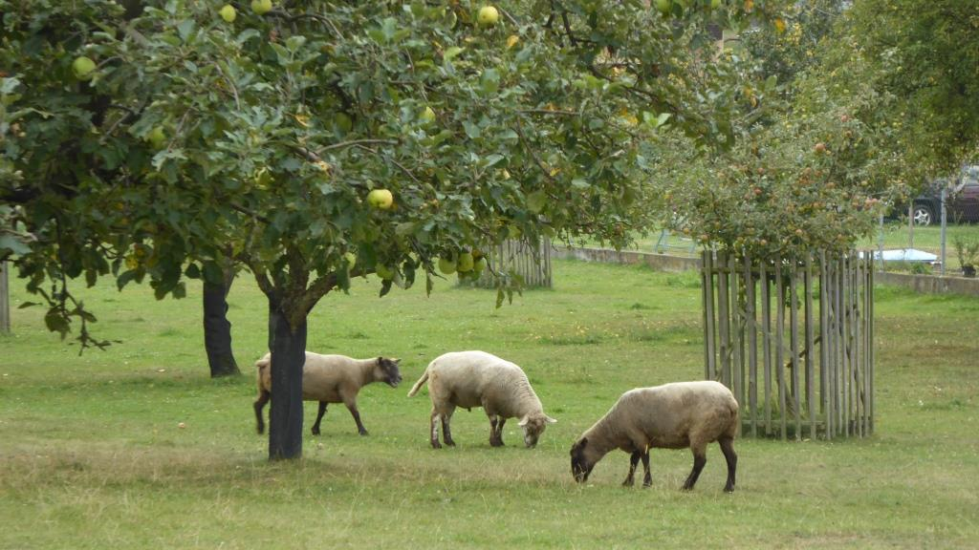
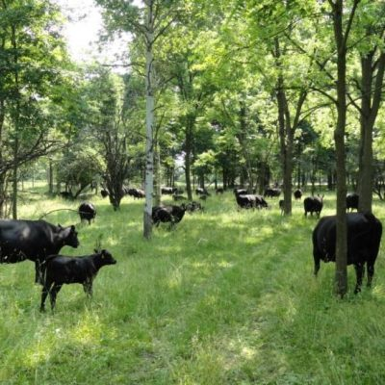
Příklady agrolesnictví v praxi
Pasené sady (ovce & sady, jabloně & skot, …)
- v ČR např. Bílé Karpaty
- farma Radima Kotrby (chov antilop a jelenovitých & stromy)
- chov drůbeže s rychlerostoucími plodinami

Slide 10
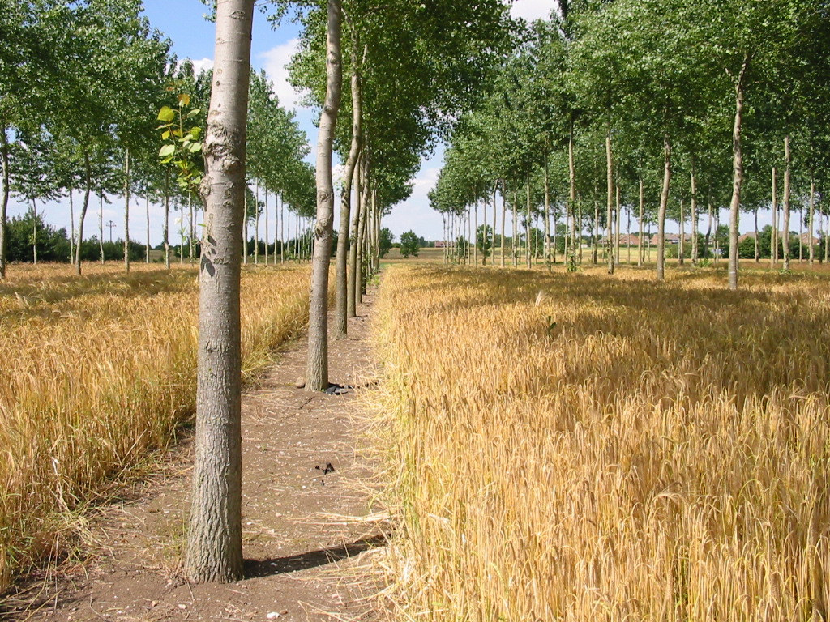
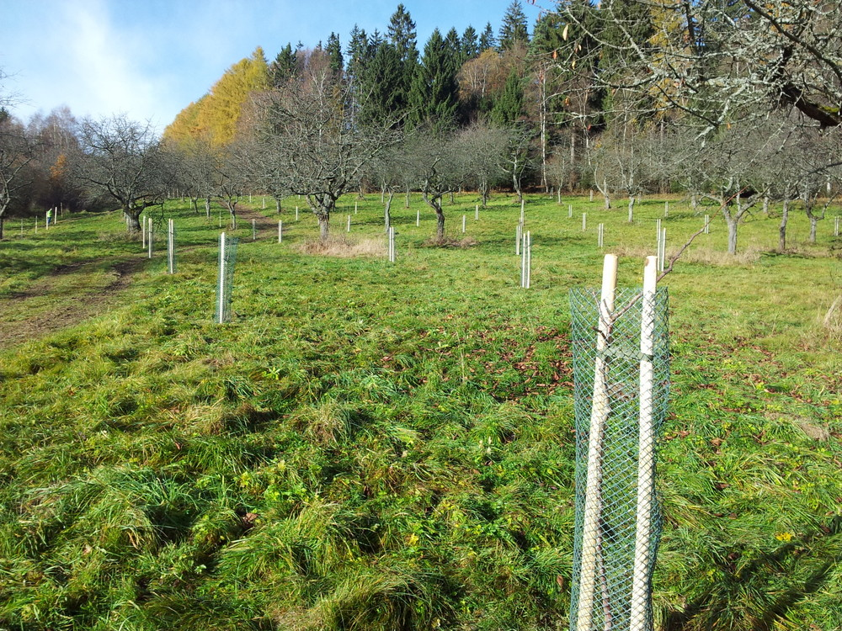
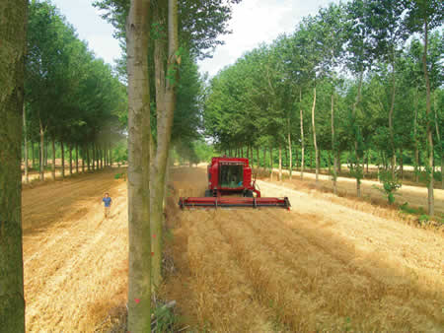
Sadolouky (sad & kosení trávy)
Sady na orné půdě (jabloně v poli, obilí & ořešáky, švestky & obilí)

Slide 11
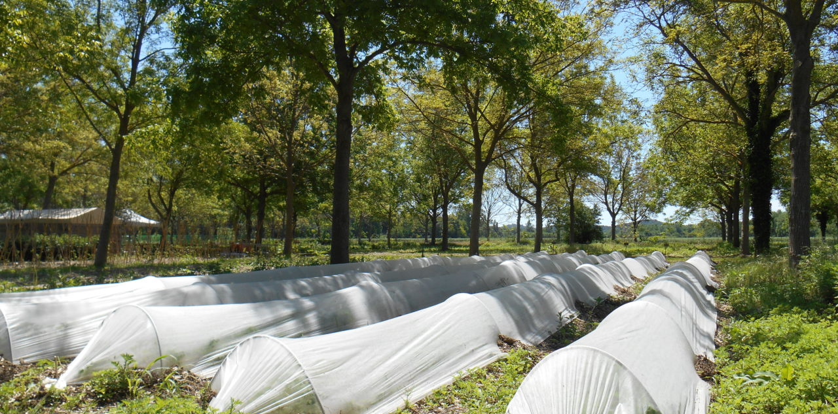
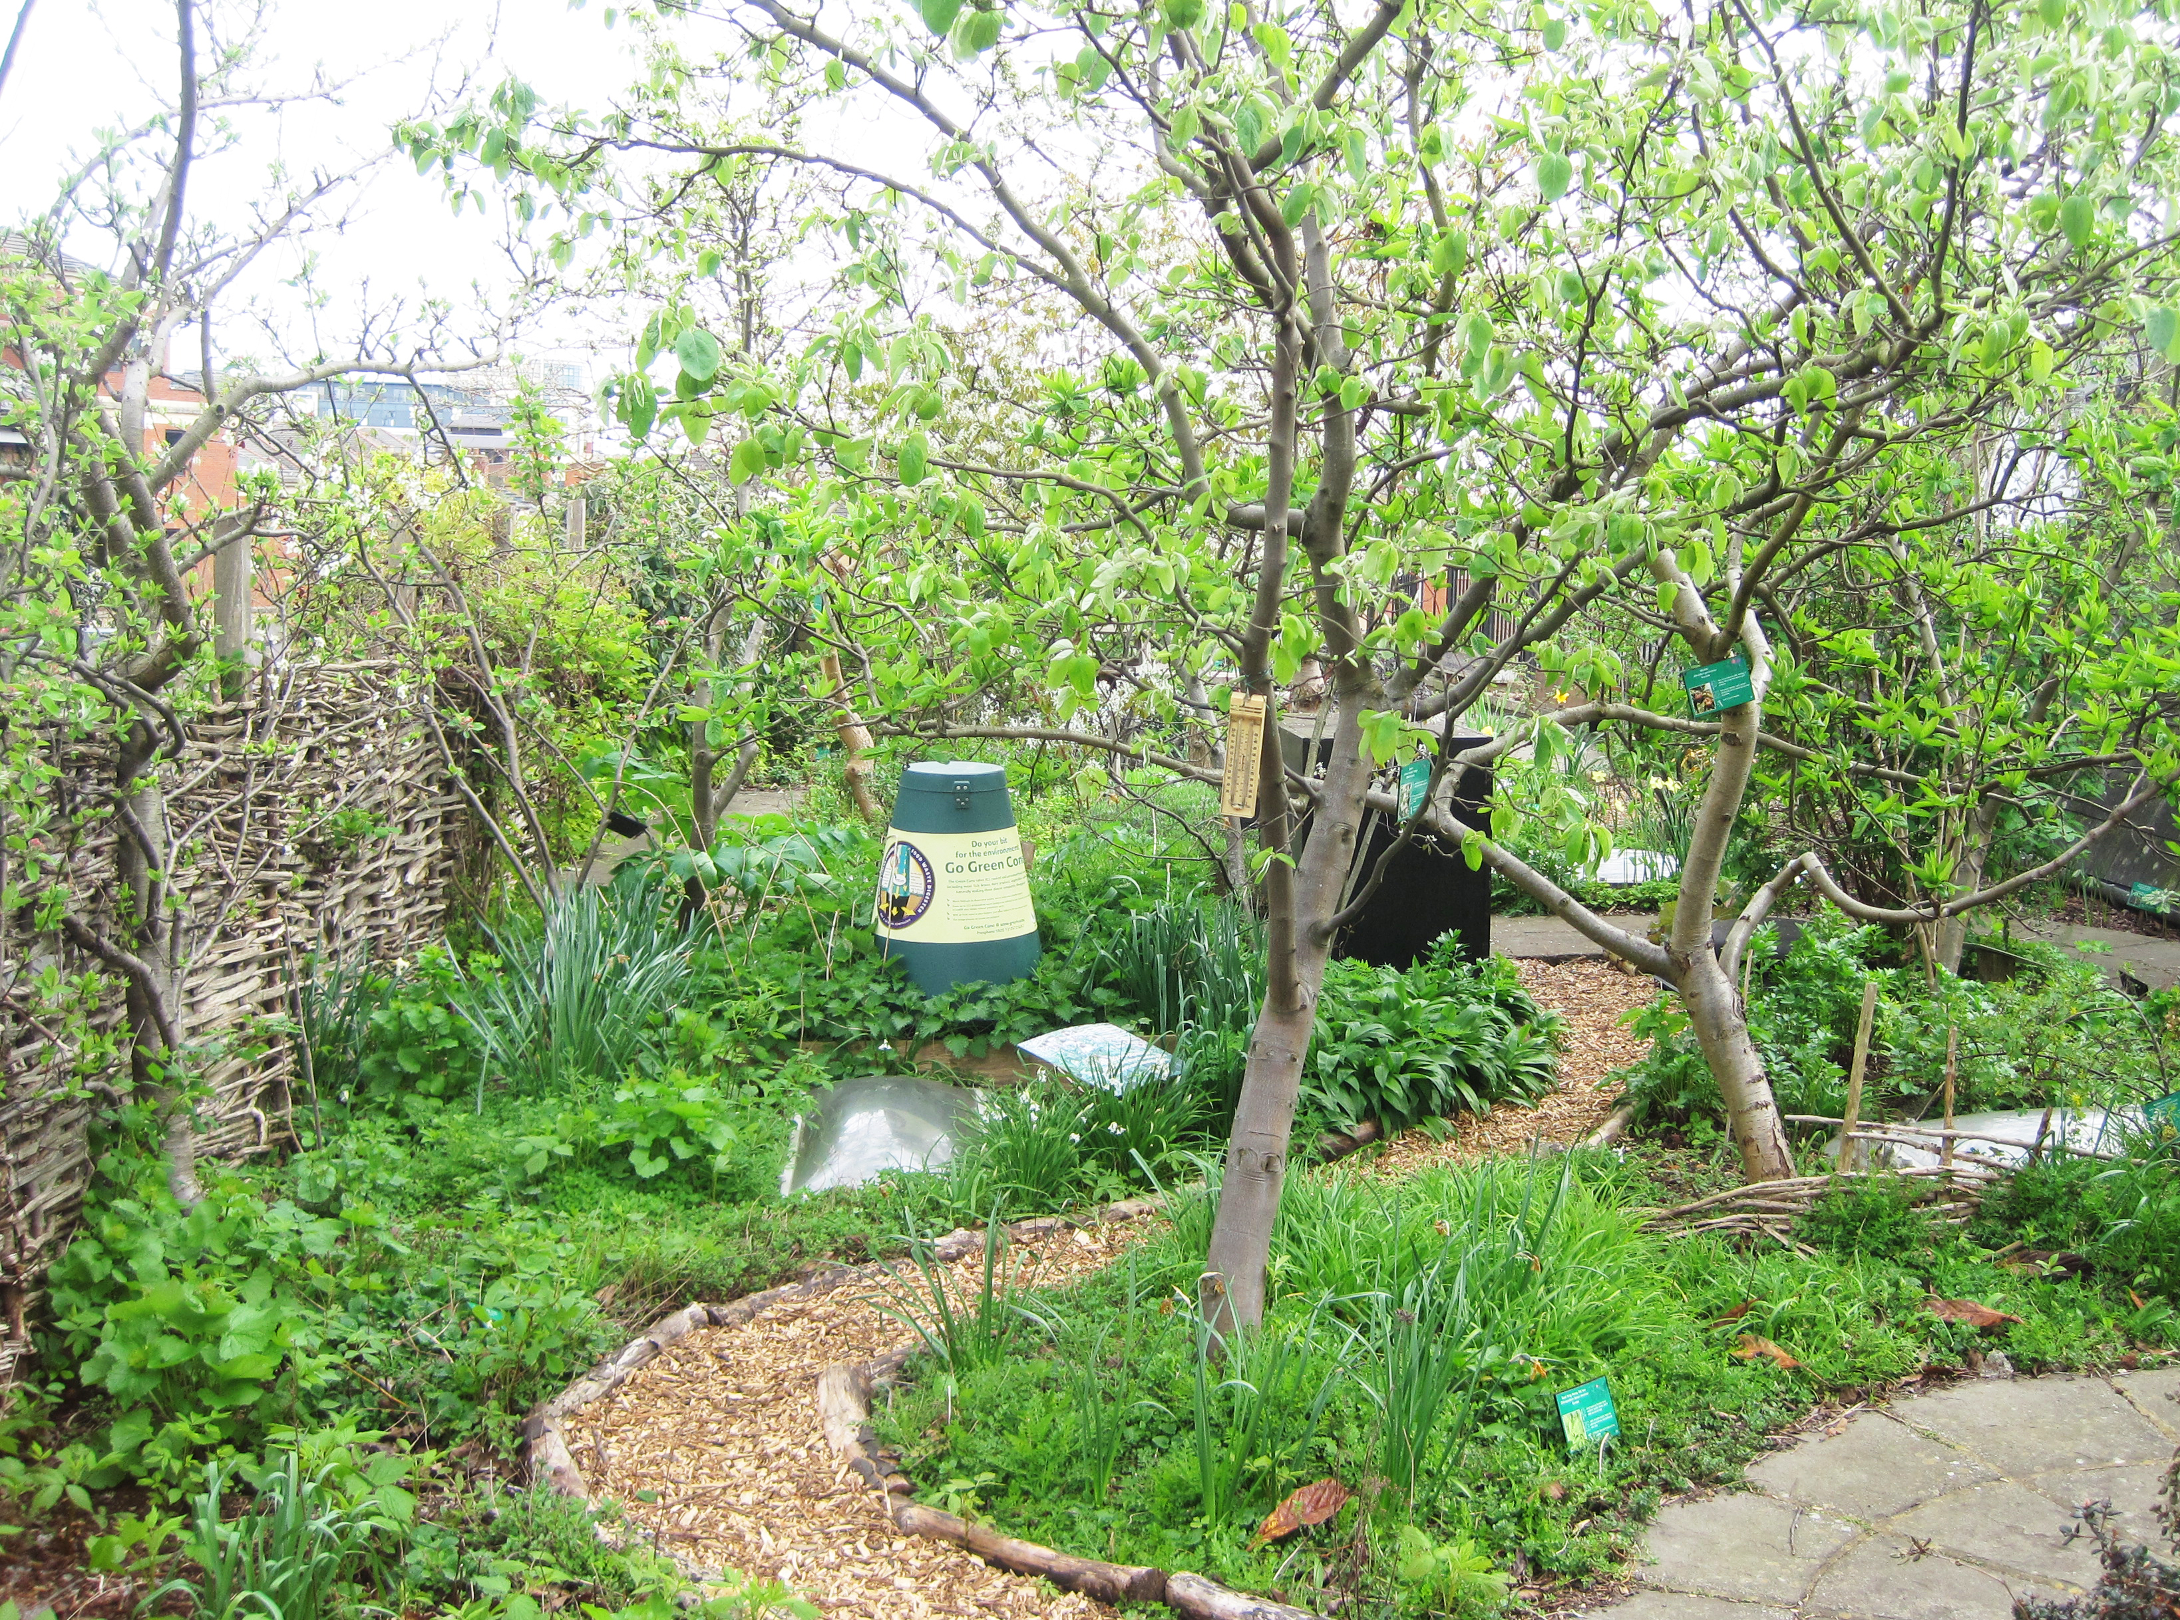
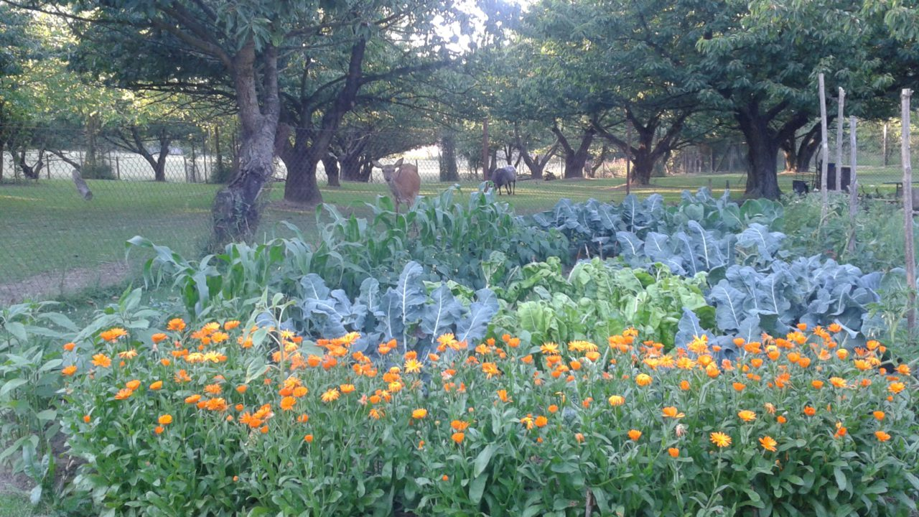
Domácí zahrady (stromy & zelenina)
Permakultura – lesní zahrady (jedlý les)

Slide 12
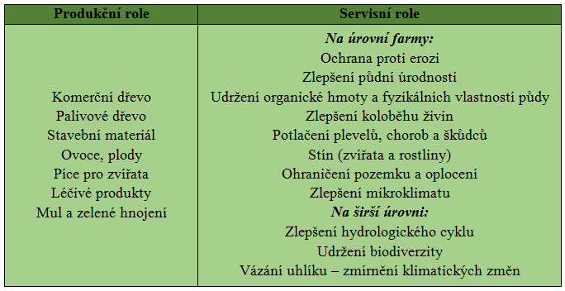
Další příklady využití: živé ploty, větrolamy, remízky zabraňující erozi …
Role dřevin v agrolesnických systémech:
Stromy: vytváří specifické klima, zmírňují extrémy, omezují erozi a odtok z polí, povodně, filtrují povrchovou vodu i podzemní vodu, svými kořeny zlepšují půdní strukturu, obohacují půdu o živiny, ukládají zpět uhlík

Slide 13
Proč není agrolesnictví v ČR více rozšířené? Kdo usiluje o změnu?
Překážky v systému a úskalí agrolesnictví:
Dlouhodobá návratnost
Vyšší pracovní náročnost – ztížená mechanizace
Nedostatek informací pro zemědělce
Vlastnické poměry (zemědělci v ČR často hospodaří na půdě pronajaté na několik let x dlouhodobá návratnost a dlouhodobý proces agrolesnictví)
Neexistující legislativa (Evropská legislativa CAP zná termín „agroforestry“ a pracuje s ním, česká legislativa nemá, nechtěla..)
Systém dotací v ČR znevýhodňuje agrolesnictví (Dotace jsou čerpány na hektar půdy, pokud je na pozemku strom, plocha pod korunou stromu se nepočítá do dotované plochy zemědělské)
Český spolek pro agrolesnictví usiluje o - osvětu a informování široké veřejnosti a to zejména pak vlastníků půdy o alternativních způsobech obhospodařování zemědělské půdy, které nabízí agrolesnictví - legislativní změny.

Slide 14
ZEMĚDĚLSKÉ SYSTÉMY - TRVALE UDRŽITELNÉ ZEMĚDĚLSTVÍ?
Konvenční zemědělství
systém hospodaření převládající v průmyslově vyspělých zemích
vyšší intenzita hospodaření – použití vyšších energetických a materiálových vstupů - účelem je maximalizace produkce resp. momentálního ekonomického efektu
Formy: precizní, programové zemědělství, skleníková, hydroponická produkce aj.
Integrované zemědělství
přechodný systém mezi konvenčním a ekologickým zemědělstvím
agrochemické vstupy používá na základě diagnostických metod výživného stavu rostlin, aplikaci pesticidů omezuje na případy překročení prahu škodlivosti jednotlivých škodlivých činitelů
preferuje preventivní opatření (střídání plodin, výběr odrůd), biologické metody regulace a vyváženost všech pěstitelských faktorů.
Ekologické zemědělství
vychází ze zásad setrvalého rozvoje a holistického světového názoru – je produkčním systémem - současně usiluje o uchování a zlepšení přírodních zdrojů a kvalitu životního prostředí
snaha o vyváženost ekonomických, ekologických i sociálních aspektů a vazeb na globální i lokální úrovni
zemědělská činnost sama je chápána jako proces přiměřeného využívání ekosystému, respektující jeho stabilitu a setrvalost

Slide 17
děkuji za pozornost
24.4.2018

Slide 18
ZDROJE
http://www.vitejtenazemi.cz/krajina/index.php?article=46
http://www.agropress.cz/agrolesnictvi-budoucnost-ceske-krajiny/
http://agrolesnictvi.cz/
http://www.agropress.cz/agrolesnictvi-v-cr-ocima-prukopnika/
http://home.zf.jcu.cz/~moudry/multif_zemedelstvi/frvs_pdf/2_TUZ.pdf
ILUSTRAČNÍ OBRÁZKY

